Slide 1
Aplikasi Kalkulus Diferensial week 11
W. Rofianto, ST, MSi

Slide 2
SKETSA KURVA SUATU FUNGSI
FAKTOR-FAKTOR PENTING
Titik-titik maksimum dan minimum relatif
Syarat, f ’(x) = 0
Titik potong y dan x (optional)
Dengan memisalkan x atau y adalah nol
Titik belok
Syarat f ”(x) = 0
Arah akhir
Dengan menganalogikan pada fungsi linier atau fungsi kuadrat
Contoh :

Slide 3
TITIK MAKSIMUM/MINIMUM ABSOLUT
PROSEDUR PENENTUAN TITIK MAKSIMUM DAN MINIMUM ABSOLUT PADA INTERVAL a ≤ x ≤ b
Tentukan semua titik kritis [x_{i},f(x_{i})]yang berada dalam interval a ≤ x ≤ b
Hitung nilai f(x) pada kedua ujung interval [f(a) dan f(b)]
Bandingkan semua nilai f(x) yang diperoleh dari langkah I dan II, nilai terbesar merupakan nilai maksimum absolut sedangkan nilai terkecil merupakan nilai minimum absolut
Contoh :
Tentukan titik maksimum & minimum absolut untuk interval
-6 ≤ x ≤ 17

Slide 4
REVENUE
Suatu perusahaan memperkirakan bahwa R, pendapatan total / total revenue (dalam $1.000) sebagai fungsi dari p, harga jual produk (dalam dollar), dengan fungsi :
R = f(p) = -50p² + 500p
Tentukanlah harga produk yang harus diberlakukan agar diperoleh pendapatan total maksimum
Berapakah pendapatan total maksimum yang dapat diperoleh?

Slide 5
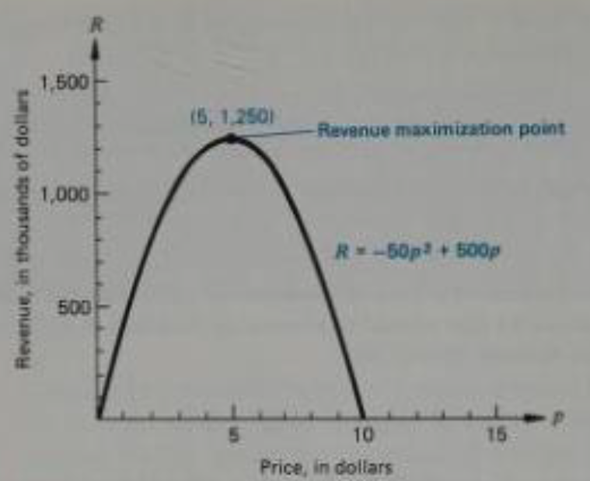
REVENUE
R = f(p) = -50p² + 500p
Cari f’(p) = 0 :
F’(p)= -100 + 500 = 0
-100p = -500
p = 5
Maksimum relative terjadi pada p = 5
Cari f’’(p) = -100 dan f’’(5) = -100 < 0
Nilai maksimum dari R didapat dengan p = 5 pada fungsi f, maka :
f(5) = -50(5²) + 500 (5)
= - 1.250 + 2.500 = 1.250
Total revenue tahunan maksimum pada $ 1.250 pada harga $5 per unit

Slide 6
COST
Besarnya total biaya untuk memproduksi barang sejumlah q digambarkan melalui fungsi :
C = 100.000 + 1.500q + 0.2q²
Jika C adalah total biaya dalam dollar :
Tentukanlah jumlah barang yang harus diproduksi agar biaya
rata-rata per unit minimum.
b. Buktikanlah bahwa kondisi yang dicapai tersebut merupakan
kondisi minimum relatif

Slide 7
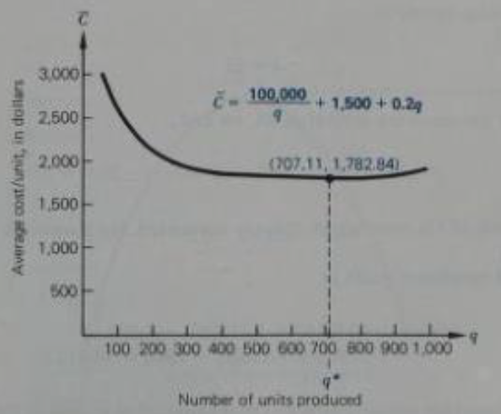
COST
C = 100.000 + 1.500q + 0.2q²
Rata-rata cost per unit dengan membagi total cost dengan jumlah unit, maka:
Fungsi C menjadi:
$\overset{⃛}{\overline{C=f\left(q\right)=\frac{C}{q}=\frac{100.000+1500q+0,2q}{q}}}$ = $\frac{100.000}{q}+1500+0,2q$
Turunan pertama:
F’(q) = -100.000q⁻²+0,2
Jika f’(q) = 0, maka:
-100.000q⁻²+0,2 = 0
-100.000q⁻²= - 0,2
$\frac{−100.000}{q^{2}}=−0,2$
q² = 500.000
q= ± 707,11 unit
Untuk nilai – 707,11 tidak bisa dipakai, maka yg 707,11 dapat dipakai
Untuk arah grafik pada f’’(q):
f’’(q) = 200.000q⁻³
f’’(q) =$\frac{\text{200.000}}{q^{3}}$
f’’(707,11) =$\frac{\text{200.000}}{{707,11}^{3}}$
= 0,00056 > 0
Turunan 2 f(p) positif untuk q > 0, dimana gambarnya menhadap ke atas, maka terjadi nilai minimum Ketika q = 707,11, yaitu rata-rata minimum cost per unit adalah:
$$f\left(707,11\right)=\frac{100.000}{707,11}+1500+0,2(707,11)$$
= 141,42+1500+141,42= $1.782,84

Slide 8
PROFIT
Suatu perusahaan meluncurkan produk Lemari Pendingin baru. Melalui riset pemasaran yang sudah dilakukan diketahui bahwa jumlah permintaan terhadap produk baru tersebut dipengaruhi oleh harga jual yang ditetapkan sesuai fungsi:
q = 100.000 – 200p
Dengan q adalah jumlah permintaan per tahun dan p adalah harga jual produk dalam dollar. Dari penelitian teknis diperkirakan biaya total untuk memproduksi produk tersebut adalah:
C = 150.000 + 100q + 0.003q²
Tentukanlah jumlah barang yang harus diproduksi agar diperoleh profit maksimum,
Berapa harga jual yang harus dikenakan ?
Berapa besarnya profit maksimum yang dapat dicapai ?

Slide 9
PROFIT
Revenue→ R = pq
Cari p:
q = 100.000 – 200p
200p= 100.000 –q
p = 500 – 0,005q
Maka :
R = (500 -0,005q)q
= 500q-0,005q²
Fungsi profit:
P=f(q)
= R-C
=500q-0,005q² – (150.000 + 100q + 0.003q²)
P = -0,008q²+ 400q- 150,000
f’(q)= 0,016q+400 = 0
0,016 q = 400
q = 25.000 unit
Pada harga:
p = 500-0,005(25.000) = $ 375
Profit maksimum :
f(25.000) = -0,008(25.000²)+400(25.000)-150.000
= -5.000.000 + 10.000.000-150.000 = 4.850.000 $

Slide 10
ELASTISITAS TITIK
Elastisitas permintaan = persentase perubahan jumlah permintaan
persentase perubahan harga
= =
Elastisitas titik Kategori elastisitas
Elastis
Inelastis
Elastis uniter

Slide 11
ELASTISITAS TITIK
Tentukan elastisitas titik fungsi permintaan q = f(p) = 500 – 25p pada harga $15, $10 dan $5
Untuk $15
Untuk $10
Untuk $5

Slide 12
TUGAS
Budnick hal 772 no 61
Budnick hal 794 no 2
Budnick hal 817 no 21
Budnick hal 815 no 12, ref : example 14
Budnick hal 816 no 19, ref : example 16

